Slide 1



Node.js_01
主讲: 张松银
微信号：songyin1215

Slide 2
课程大纲
什么是 Node.js
Node.js 的历史
Node.js 特点
Node.js 的安装
NPM 包管理器的使用
Dos cmd命令

Slide 3
一、什么是 Node.js ？
Node.js 是一个基于 Chrome V8 引擎的 JavaScript 运行环境。
Node.js 使用了一个事件驱动、非阻塞式 I/O 的模型，使其轻量又高效。
Node.js 的包管理器 npm，是全球最大的开源库生态系统。

Slide 4

二、Node.js 的历史
Ryan Dahl
2004年，在纽约罗彻斯特大学数学系读博士，研究一些分形、分类以及p-adic分析。
2006年，也许是厌倦了读博的无聊，他产生了『世界那么大，我想去看看』的念头，做出了退学的决定，然后一个人来到智利的Valparaiso小镇。
那时候他尚不知道找一个什么样的工作来糊口，期间他曾熬夜做了一些不切实际的研究，如如何通过云进行通信。
从那起，Ryan Dahl不知道是否因为生活的关系，他开始学习网站开发了，走上了码农的道路。那时候Ruby on Rails很火，他也不例外的学习了它。从那时候开始，Ryan Dahl的生活方式就是接项目，然后去客户的地方工作，在他眼中，拿工资和上班其实就是去那里旅行。此后他去过很多地方，如阿根廷的布宜诺斯艾利斯、德国的科隆、奥地利的维也纳。

Slide 5

二、Node.js 的历史
Ryan Dahl经过两年的工作后，成为了高性能Web服务器的专家，从接开发应用到变成专门帮客户解决性能问题的专家。期间他开始写一些开源项目帮助客户解决Web服务器的高并发性能问题，尝试过的语言有Ruby、C、Lua。当然这些尝试都最终失败了，只有其中通过C写的HTTP服务库libebb项目略有起色，基本上算作libuv的前身。这些失败各有各的原因，Ruby因为虚拟机性能太烂而无法解决根本问题，C代码的性能高，但是让业务通过C进行开发显然是不太现实的事情，Lua则是已有的同步I/O导致无法发挥性能优势。虽然经历了失败，但Ryan Dahl大致的感觉到了解决问题的关键是要通过事件驱动和异步I/O来达成目的。

Slide 6

二、Node.js 的历史
在他快绝望的时候，V8引擎来了。V8满足他关于高性能Web服务器的想象
没有历史包袱，没有同步I/O。不会出现一个同步I/O导致事件循环性能急剧降低的情况。
V8性能足够好，远远比Python、Ruby等其他脚本语言的引擎快。
JavaScript语言的闭包特性非常方便，比C中的回调函数好用。
于是在2009年的2月，按新的想法他提交了项目的第一行代码，这个项目的名字最终被定名为“node”。
2009年5月，Ryan Dahl正式向外界宣布他做的这个项目。2009年底，Ryan Dahl在柏林举行的JSConf EU会议上发表关于Node.js的演讲，之后Node.js逐渐流行于世。
以上就是Node.js项目的由来，是一个专注于实现高性能Web服务器优化的专家，几经探索，几经挫折后，遇到V8而诞生的项目。
Ryan Dahl。在2009年时，服务端JavaScript迎来了它的拐点，因为Ryan Dahl带来了Node.js

Slide 7
三、Node.js 特点
单线程
非阻塞I/O
事件驱动

Slide 8
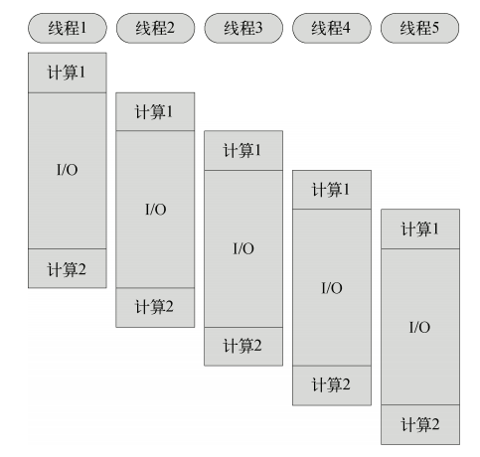
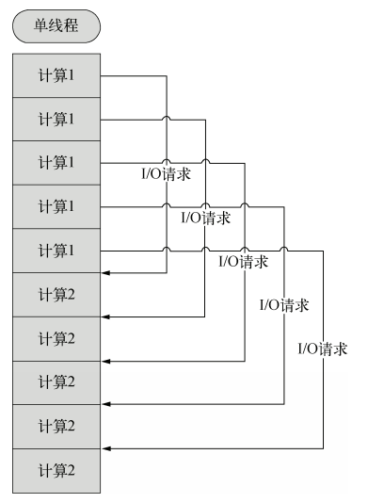
1.单线程

Slide 9
1.单线程
在Java、PHP或者.net等服务器端语言中，会为每一个客户端连接创建一个新的线程。
而每个线程需要耗费大约2MB内存。
要让Web应用程序支持更多的用户，就需要增加服务器的数量，而Web应用程序的硬件成本当然就上升了。
Node.js不为每个客户连接创建一个新的线程，而仅仅使用一个线程。
当有用户连接了，就触发一个内部事件，通过非阻塞I/O、事件驱动机制，让Node.js程序宏观上也是并行的。
好处：操作系统完全不再有线程创建、销毁的时间开销。
坏处：就是一个用户造成了线程的崩溃，整个服务都崩溃了。

Slide 10
2.非阻塞I/O
Node.js中采用了非阻塞型I/O机制，因此在执行了访问数据库的代码之后，将立即转而执行其后面的代码，把数据库返回结果的处理代码放在回调函数中，从而提高了程序的执行效率。
当某个I/O执行完毕时，将以事件的形式通知执行I/O操作的线程，线程执行这个事件的回调函数。为了处理异步I/O，线程必须有事件循环，不断的检查有没有未处理的事件，依次予以处理。
阻塞模式下，一个线程只能处理一项任务，要想提高吞吐量必须通过多线程。而非阻塞模式下，一个线程永远在执行计算操作，这个线程的CPU核心利用率永远是100%。

Slide 11
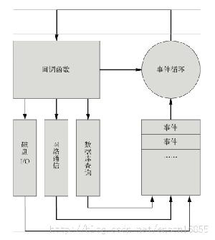
3.事件驱动

Slide 12
同步式IO与异步式IO区别
同步式IO(阻塞式) 异步式IO(非阻塞)
利用多线程提供吞吐量 单线程即可实现高吞吐量
通过事件片分割和线程调度利用多核CPU 通过功能划分利用多核
需要由操作系统调度多线程使用多核CPU 可以将单线程绑定到单核CPU
难以充分利用CPU资源 可以充分利用CPU资源
内存轨迹大，数据局部性弱 内存轨迹小，数据局部性强
符合线性的编程思维 不符合传统编程思维

